Slide 1


CSS Preprocessors Sass, Less
dr Michał Kuciapski
Higher Banking School
Notes:
Wpisać program w ramach którego szkolenia są realizowane

Slide 2
Agenda
Introduction
SASS
LESS
Referenced materials:
Kianosh Pourian & Dale Sande, Sass in the Real World, GitBook, 2014
Wynn Netherland Nathan Weizenbaum, Chris Eppstein, Brandon Mathis , Sass and Compas in Action, MANNING 2013
Bass Jobsen, Less Web Development Essentials, Packt Publishing 2014
Keith Zantow, Using LESS for more maintainable, semantic, and lean web sites, Etix
https://www.keycdn.com/blog/sass-vs-less
http://sass-lang.com
https://www.tutorialspoint.com/sass

Slide 3
Introduction
Notes:
20480B
3: Introduction to JavaScript

Slide 4
The Problems with CSS
Repetitive & redundant
Time-consuming
Cascading Changes = tons of busywork
Organization:
Vertical placement limitations
Limited organizational tools

Slide 5
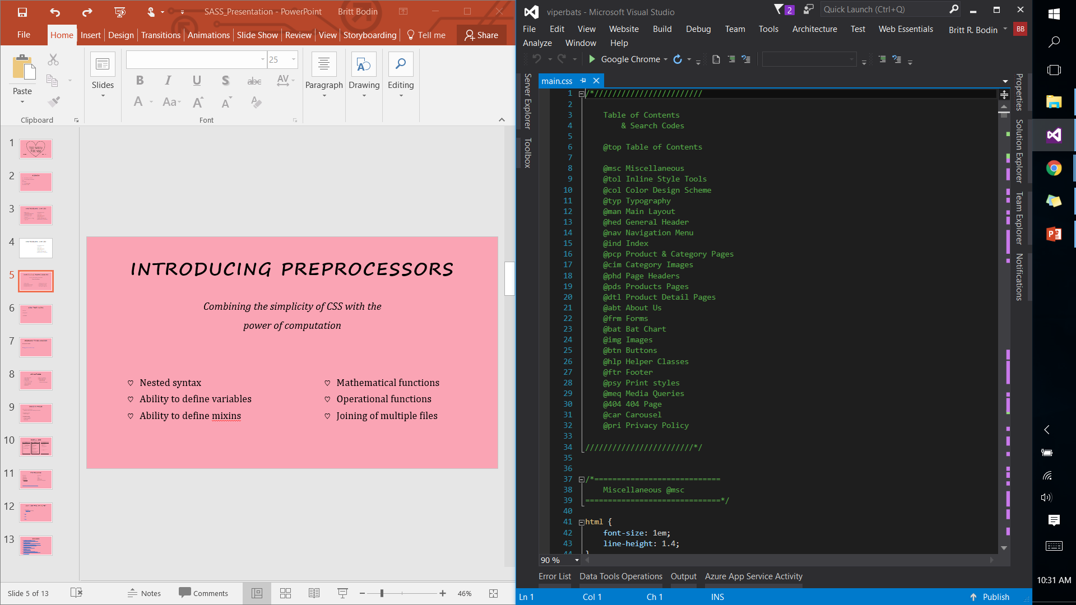
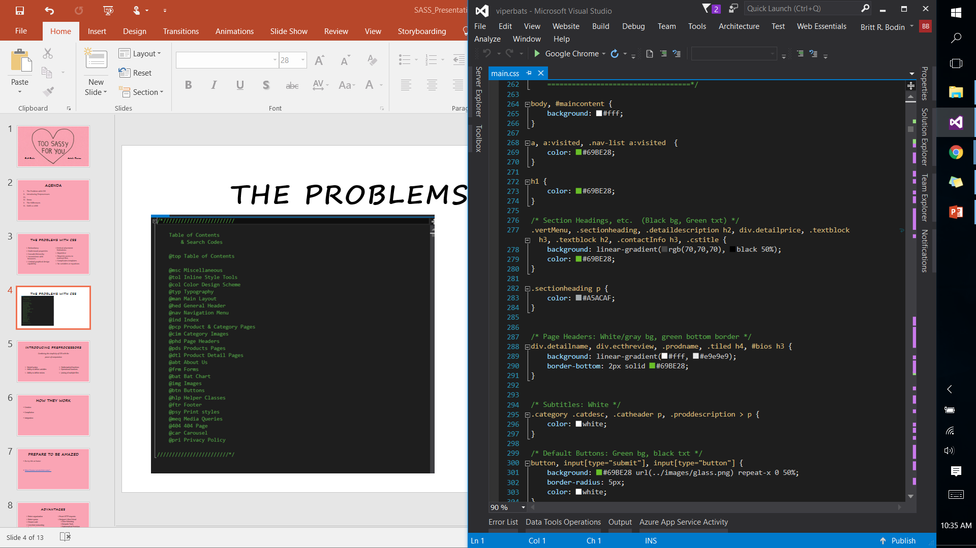
The Problems with CSS

Slide 6
What are CSS Preprocessors
Tools for development:
Nested syntax
Ability to define variables
Ability to define mixins
Mathematical functions
Operational functions
Joining of multiple files
Gives more functionality to CSS
Dynamic style sheets
Allow for fewer lines of code

Slide 7
How they work
Creation
Compilation
Integration

Slide 8
Why use preprocessors?
Developers turning to toolkits
Create more manageable, reusable, compact style sheets
Better syntax
Calculations and logic
Reduces repetition
Cleaner code
Easier maintenance - snippets and libraries
Faster development time
Saves from monotony
More time for creativity and back-end development
Programmatic CSS features

Slide 9
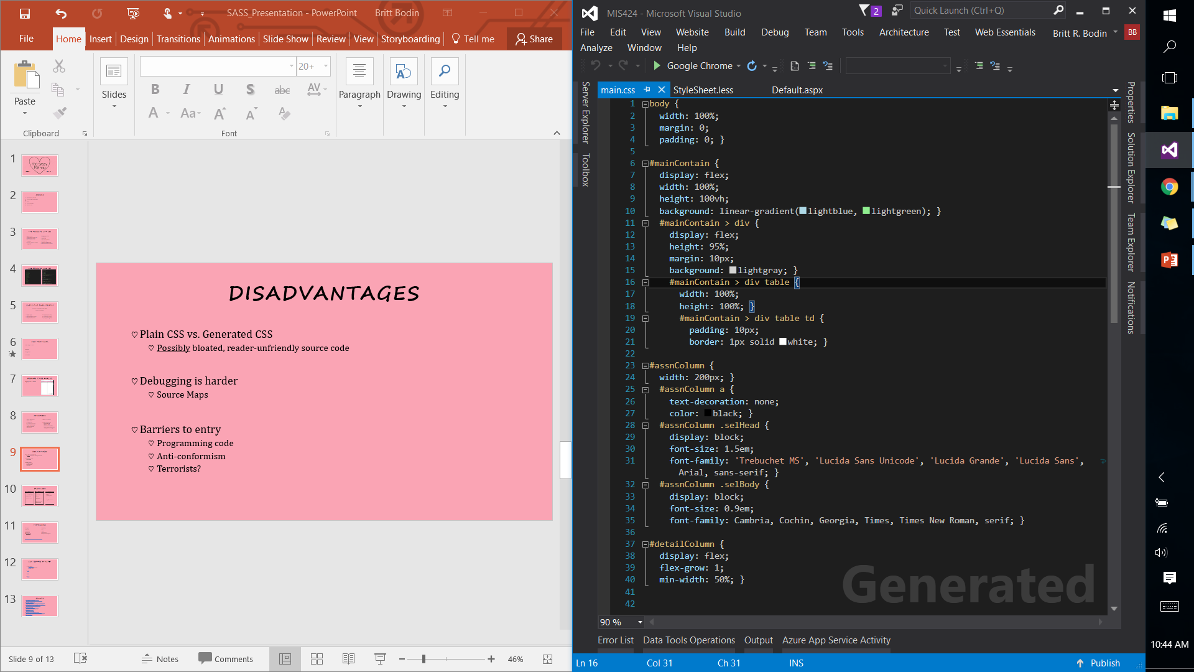
Disadvantages of preprocessors?
Generated CSS - possibly:
bloated
reader-unfriendly source code.
Debugging is harder - source Maps
Barriers to entry - programming code
If many people are working on the same site, then should use the same preprocessor.
Can be slow to compile

Slide 10
CSS Styling Solutions
CSS-Preprocessors:
SASS
LESS
StylusMyth
CSS-Postprocessors:
Autoprefixer
Pleeease (node.js)
CSS3/CSS4 (http://css4.rocks)

Slide 11
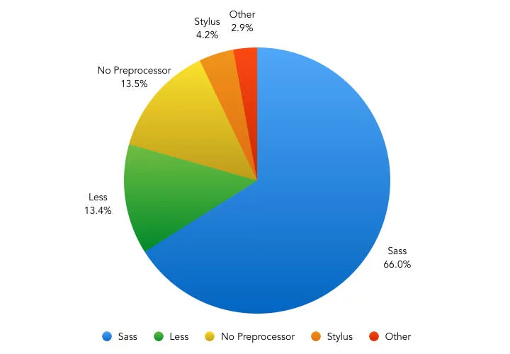
Preprocessors Preference
Source: 2015 Survey from ashleynolan.co.uk

Slide 12
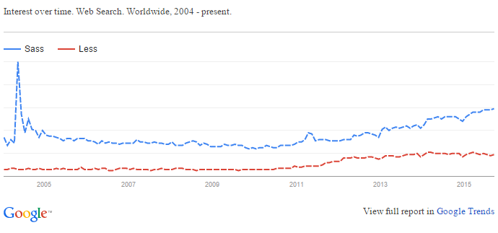
Preprocessors Trends
Source: Google Trends

Slide 13
LESS vs SASS - Differences
LESS
BOTH
SASS
Based in JavaScript
JavaScript Evaluation
Client-side operation
Less efficient logic
Fewer frameworks
Guarded mixins
Loops only allowed for numeric values
Easier to install?
Extensions for faster & easier web development
Nesting
Logic
Mixins & Selector
Inheritance
Nesting
Error notifications
Documentation
Based in Ruby
Pure CSS. No compatibility issues
Compass
Better Nesting
Strange scope issues
Very PHP-ish

Slide 14
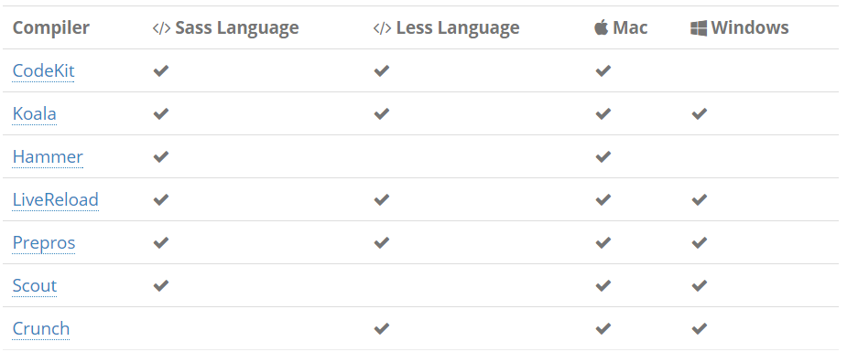
Tools - compilers

Slide 15
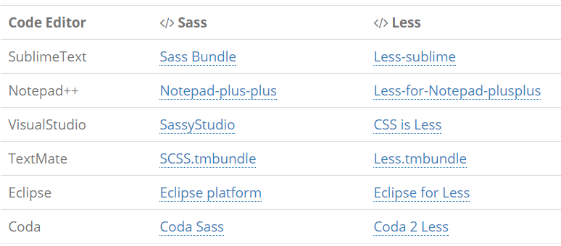
Tools - Editors

Slide 16
SASS
Notes:
20480B
3: Introduction to JavaScript

Slide 17
Overview
SASS: „Syntactically Awesome Style Sheets“
http://sass-lang.com
Created by Hampton Catlin
Further designed by Nathan Weizenbaum and Chris Eppstein
Uses .SCSS or .SASS extensions
Must be compiled into a CSS file
Variables, if else statements, loops, mix ins, etc.
100% CSS3 compliant

Slide 18
SASS - Two syntaxes
Indented syntax (.SASS)
Much different from traditional CSS syntax
No curly braces or semi colons
More strict
supports shorthand for directives like @mixin and @include. Instead of @mixin and @include you can use = and + characters, which require less typing and makes your code simpler, and easier to read.
Sassy CSS (SCSS)
Superset of CSS
If you know css, already writing in SCSS
Easier to work with existing CSS
Both are completely valid and neither will be depracated

Slide 19
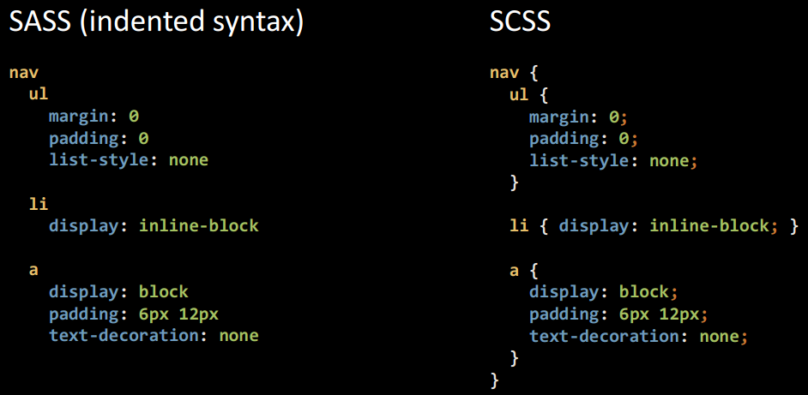
SASS Syntaxes versions

Slide 20
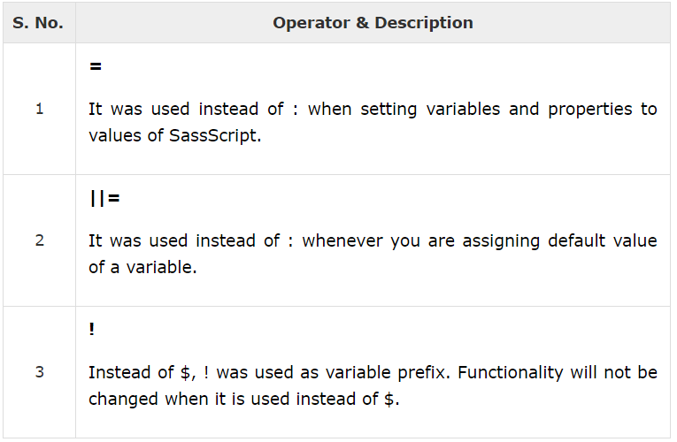
SASS - Deprecated Syntax

Slide 21
Installing SASS
General solution – Rubby and console https://www.tutorialspoint.com/sass/sass_installation.htm
Third party:
Visual studio – extensions:
Web Essentials - http://vswebessentials.com
Web Compiler - https://marketplace.visualstudio.com/items?itemName=MadsKristensen.WebCompiler
Visual Studio Code (https://code.visualstudio.com/docs/languages/css) – extensions:
https://marketplace.visualstudio.com/items?itemName=spook.easysass
Others: CodeKit, Koala … - https://graygrids.com/best-tools-resources-compile-manage-sass-less-stylus-css-preprocessors

Slide 22
ZADANIE – instalacja środowiska
Zainstaluj Visual Studio Code (VSC) - https://code.visualstudio.com
W VSC zainstaluj rozszerzenia:
Easy Sass - https://marketplace.visualstudio.com/items?itemName=spook.easysass
Beautify css/sass/scss/less - https://marketplace.visualstudio.com/items?itemName=michelemelluso.code-beautifier
SCSS IntelliSense - https://marketplace.visualstudio.com/items?itemName=mrmlnc.vscode-scss
Live HTML Previewer - https://marketplace.visualstudio.com/items?itemName=hdg.live-html-previewer

Slide 23
SASS – important features
Comments
Variables
Nesting
Partials
Import
Mixins
Functions
Extend/Inheritance
Operators
Scripts
Directives
Control Directives
Output styles

Slide 24
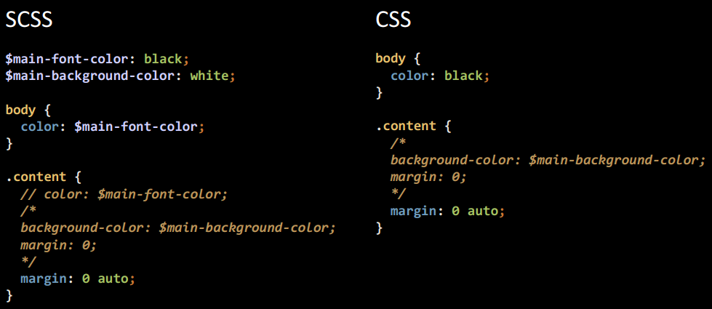
SCSS – Comments
Two kinds of comments:
single line comments (which do not exist in CSS)
block comments
Single line comments will be deleted on compilation and block comments will remain in the compiled file

Slide 25
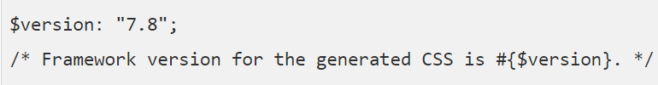
SCSS – Comments
Interpolation - within the multiline comments are resolved in the resulting CSS. You can specify variables or property names within the curly braces.

Slide 26
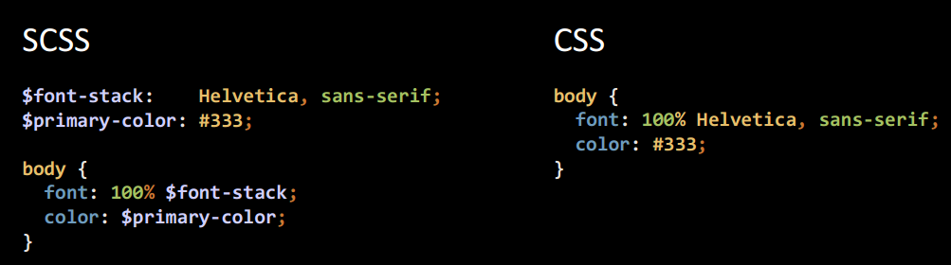
SCSS – Variables
A way to store information that you want to reuse throughout your stylesheet.
You can store things like colors, font stacks, or any CSS value you think you'll want to reuse.
Sass uses the $ symbol to make something a variable.

Slide 27
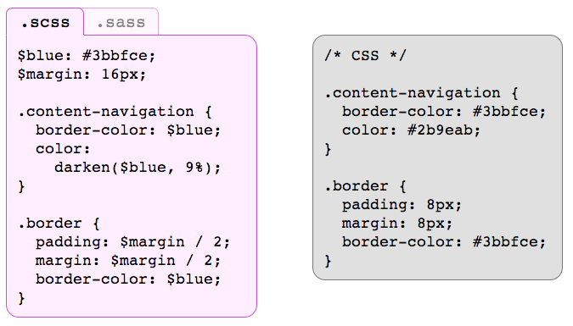
Variables - example

Slide 28
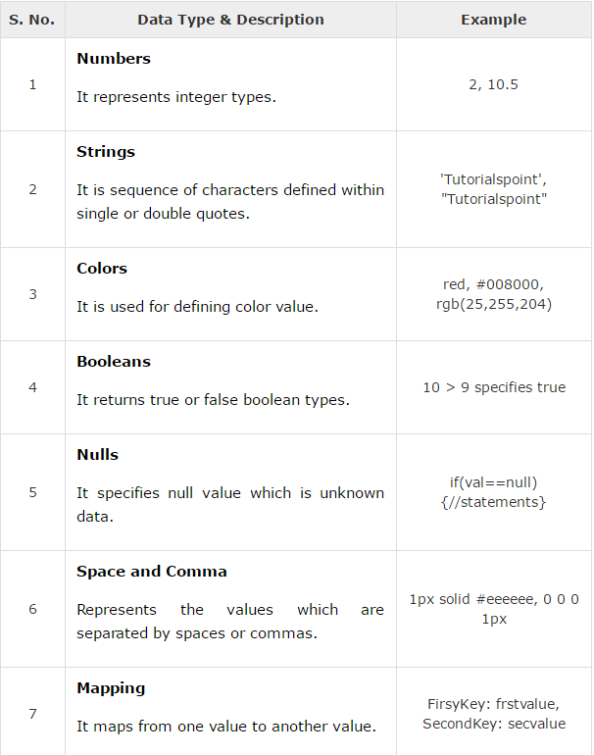
SCSS – Variables
Data types

Slide 29
ZADANIE – Zmienne Podstawy
Dla dokumentu “index.html”:
Zdefiniuj poprzez zmienne przechowujące:
formatowanie tekstu (czcionka, rozmiar, kolor, …)
paddingi
marginesy
Kolorystyka ma być zdefiniowania z tonacji niebieskiej.
2. Zastosuj zmienne dla stylowania dokumentu.
3. Zmodyfikuj kolorystykę dokumentu, aby była w tonacji zielonej.

Slide 30
ZADANIE – Zmienne Podstawy (opcjonalne)
Dla dokumentu “cv.html”:
Zdefiniuj zmienne przechowujące:
formatowanie tekstu (czcionka, rozmiar, kolor, …)
paddingi
marginesy
obramowania
tła (np. sekcji)
Kolorystyka ma być zdefiniowania z tonacji niebieskiej.
2. Zastosuj zmienne dla stylowania dokumentu.
3. Zmodyfikuj kolorystykę dokumentu, aby była w tonacji zielonej.

Slide 31
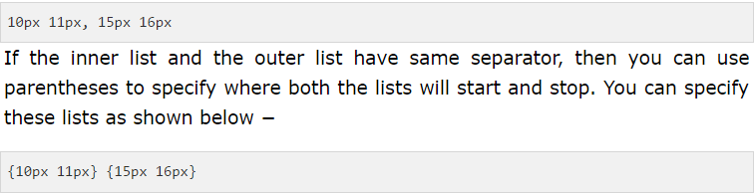
SCSS – Variables
Data types – lists - lists specify multiple values which are separated using spaces or commas. Even single value are considered as a list.
Use () istead of {}

Slide 32
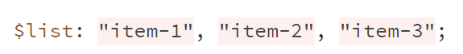
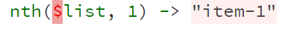
SCSS – Variables
Data types – lists - SASS uses some of the list functions such as:
nth function − It provides specific item of the list.
join function − It joins multiple lists into one.
append function − It appends the item to other end of the list.
@each directive − It provides styles for the each item in the list.
Getting element -

Slide 33
ZADANIE – Zmienne Listy
Dla dokumentu “index.html”:
Zdefiniuj zmienną przechowującą paddingi (wersje dla znacznych odstępów oraz niewielkich) jako listę .
Wykorzystaj zmienną dla zdefiniowania paddingów nagłówków (h1-h6).

Slide 34
ZADANIE – Zmienne Listy (opcjonalne)
Dla dokumentu “cv.html”:
Zdefiniuj zmienną przechowującą paddingi (wersje dla znacznych odstępów oraz niewielkich) jako listę.
Wykorzystaj zmienną dla zdefiniowania paddingów sekcji.

Slide 35
SCSS – Variables
Data types – Maps - are combination of keys and values in which keys are used to represent the values. Maps define values into groups and can be accessed dynamically. It uses some of the functions such as:
map-get − It provides values of the map.
map-merge − It adds values to the map.
@each directive − It specifies styles for key/value pair in the map.
Maps represent empty key/value pairs as ( ) with no elements and uses the inspect ($value) function to display the output for the maps.

Slide 36
ZADANIE – Zmienne Funkcje Mapy
Dla dokumentu “index.html”:
Zdefiniuj mapę przechowującą rozmiary czcionek (bardzo mala, srednia, duza, bardzo duza).
Wykorzystaj mapę dla przypisania czcionek (map-get).

Slide 37
ZADANIE – Zmienne Funkcje Mapy (opcjonalne)
Dla dokumentu “cv.html”:
Zdefiniuj mapę przechowującą rozmiary czcionek (bardzo mala, srednia, duza, bardzo duza).
Wykorzystaj mapę dla przypisania czcionek (map-get).

Slide 38
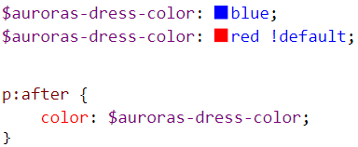
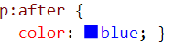
SCSS – Variables
Default - You can set the default values for variables by adding !default flag to the end of the variable value. It will not re-assign the value, if it is already assigned to the variable.

Slide 39
ZADANIE – Zmienne Funkcje Mapy
Dla dokumentu “index.html”:
Przypisz domyślny rozmiar czcionki do stosownej zmiennej.

Slide 40
ZADANIE – Zmienne Funkcje Mapy (opcjonalne)
Dla dokumentu “cv.html”:
Przypisz domyślny rozmiar czcionki do stosownej zmiennej.

Slide 41
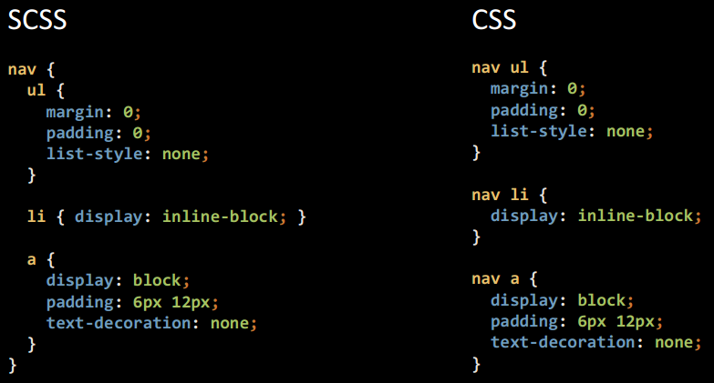
SCSS – Nesting
Nest your CSS selectors in a way that follows the same visual hierarchy of your HTML.
Overly nested rules will result in over-qualified CSS that could prove hard to maintain and is generally considered bad practice.

Slide 42
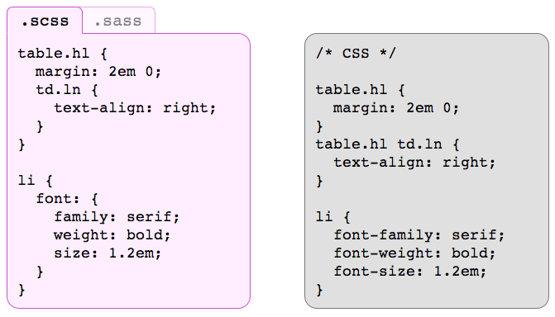
Nested rules - example

Slide 43
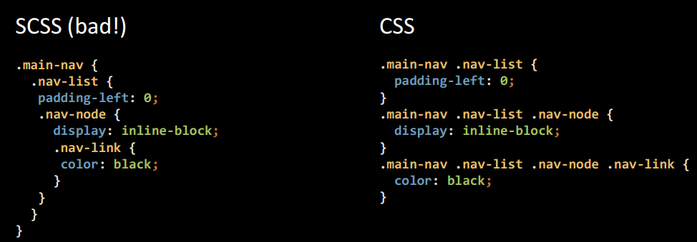
SCSS – Nesting
Bad practice

Slide 44
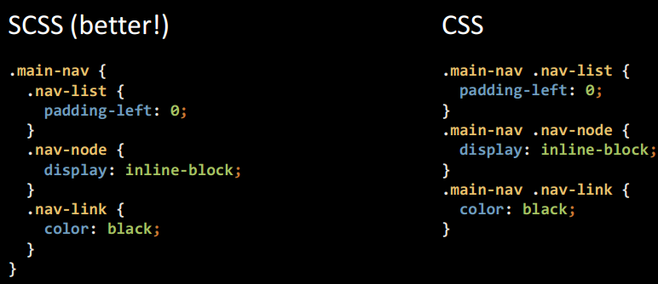
SCSS – Nesting
Good practice

Slide 45
ZADANIE – Nesting Podstawy
Dla dokumentu “index.html”:
Zmodyfikuj przypisanie styli stosując zagnieżdzenia zgodnie z dobrymi praktykami.

Slide 46
ZADANIE – Nesting Podstawy (opcjonalne)
Dla dokumentu “cv.html”:
Zmodyfikuj przypisanie styli stosując zagnieżdzenia zgodnie z dobrymi praktykami.

Slide 47
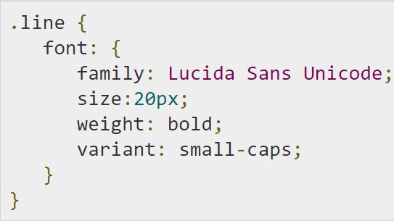
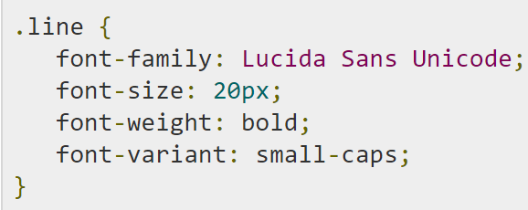
SCSS – Nesting
Nested Properties

Slide 48
ZADANIE – Nesting Podstawy
Dla dokumentu “index.html”:
Zmodyfikuj formatowanie tekstu stosując zagnieżdzanie właściwości.

Slide 49
ZADANIE – Nesting Podstawy (opcjonalne)
Dla dokumentu “cv.html”:
Zmodyfikuj formatowanie tekstu stosując zagnieżdzanie właściwości.

Slide 50
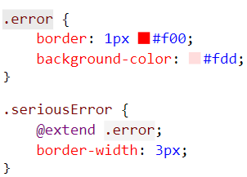
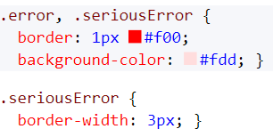
SCSS – Nesting
Placeholder - a special type of selector. These look like class. They’re meant to be used with the @extend directive.

Slide 51
ZADANIE – Nesting Placeholder
Dla dokumentu “index.html”:
Zdefiniuj dla header styl jako klasę definiując tło jako gradient.
Zdefiniuj dla footer styl jako klasę definiując jako rozszerzenie stylu dla headera dodatkowo definiując obramowanie.

Slide 52
ZADANIE – Nesting Placeholder (opcjonalne)
Dla dokumentu “cv.html”:
Zdefiniuj klasę definującą obramowanie dla elementów na podstawie wartości zmiennych.
Zdefiniuj klasę definiującą kolor wypełniania elementu rozszerzejącą klasę definiującą obramowanie.

Slide 53
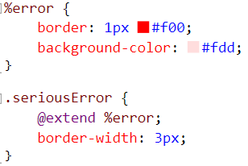
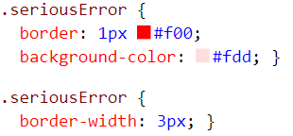
SCSS – Nesting
Placeholder - a special type of selector. These look like class and id selectors, except the # or . is replaced by %. They’re meant to be used with the @extend directive.

Slide 54
ZADANIE – Nesting Placeholder
Dla dokumentu “index.html”:
Zmodyfikuj klasę header, aby nie była ona generowana do wynikowego pliku css, ale mogła być częścią innych klas.

Slide 55
ZADANIE – Nesting Placeholder (opcjonalne)
Dla dokumentu “cv.html”:
Zmodyfikuj klasę definującą obramowanie dla elementów, aby nie była ona generowana do wynikowego pliku css, ale mogła być częścią innych klas.

Slide 56
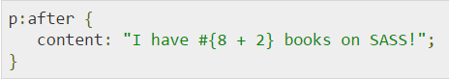
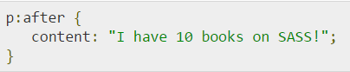
SCSS – Nesting
Interpolation - variables in selectors and property names using #{ } syntax.

Slide 57
ZADANIE – Nesting Interpolation
Dla dokumentu “index.html”:
Zmodyfikuj klasę przypisaną do header, aby jej nazwa była pobierana ze zmiennej.
Zmodyfikuj klasę przypisaną do header, aby gradient był definiowany również dla starszych przeglądarek, gdzie nazwa właściwości (bez przedrostka) pobierana jest ze zmiennej. (https://www.w3schools.com/css/css3_gradients.asp)
Zmodyfikuj klasę przypisaną do header, definiując radius dla obramowania, działających również dla starszych przeglądarek, gdzie nazwa właściwości (bez przedrostka) pobierana jest ze zmiennej.

Slide 58
ZADANIE – Nesting Interpolation (opcjonalne)
Dla dokumentu “cv.html”:
Zdefiniuj klasę definiującą tło jako gradient, działający również dla starszych przeglądarek, gdzie nazwa właściwości (bez przedrostka) pobierana jest ze zmiennej.
Zdefiniuj klasę definiującą radius dla obramowania, działających również dla starszych przeglądarek, gdzie nazwa właściwości (bez przedrostka) pobierana jest ze zmiennej.

Slide 59
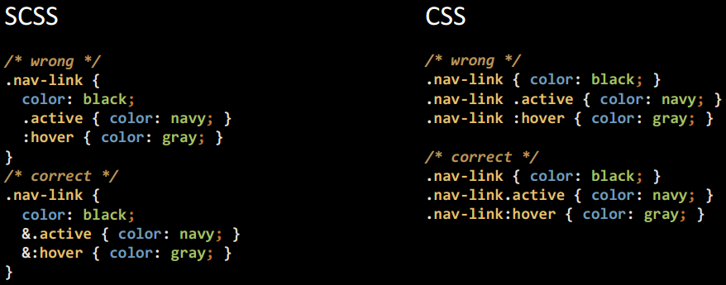
SCSS – Nesting
The Parent Selector „&“

Slide 60
ZADANIE – Parent Selector
Dla dokumentu “index.html”:
Za pomocą parent selector zdefinuj styl dla listy, aby element, na który nastąpi najechanie był podświetlony.

Slide 61
ZADANIE – Parent Selector (opcjonalne)
Dla dokumentu “cv.html” za pomocą parent selector:
Zdefinuj styl, aby najechanie na poszczególne sekcje cv delikatnie je podświetlało.
Zdefiniuj proste menu u góry dokumentu pozwalające na przechodzenie do poszczególnych sekcji, ze stylami najechania na link oraz bycia aktywnym.

Slide 62
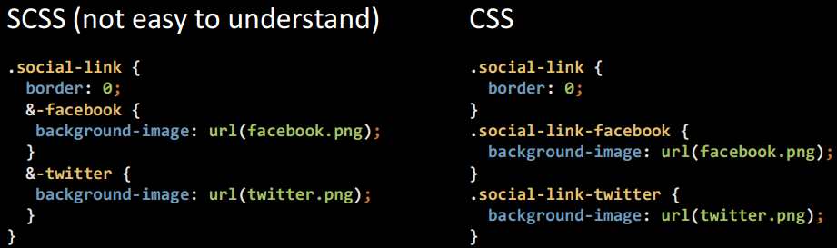
SCSS – Nesting
The Parent Selector „&“

Slide 63
ZADANIE – Parent Selector (opcjonalne)
Dla dokumentu “cv.html” za pomocą parent selector:
Zdefiniuj proste menu u góry dokumentu pozwalające na przechodzenie do poszczególnych sekcji ze stylami najechania na link oraz bycia aktywnym. (wcześniejsze zadanie)
Zdefiniuj różne kolory dla linków menu jako osobne klasy.

Slide 64
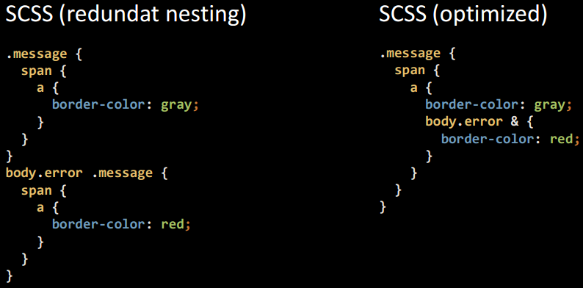
SCSS – Nesting
Redundant nesting

Slide 65
ZADANIE – Parent Selector
Dla dokumentu “index.html” przy wykorzystaniu parent selector:
Zdefiniuj klasę wyroznienie, gdzie wszystkie paragrafy mają mieć czcionkę 1.5em.
Zdefiniuj klasę wazna, która ma być stosowana razem z klasą wyroznienie, gdzie wszystkie paragrafy mają mieć czcionkę 1.5em oraz kolor czerwony.

Slide 66
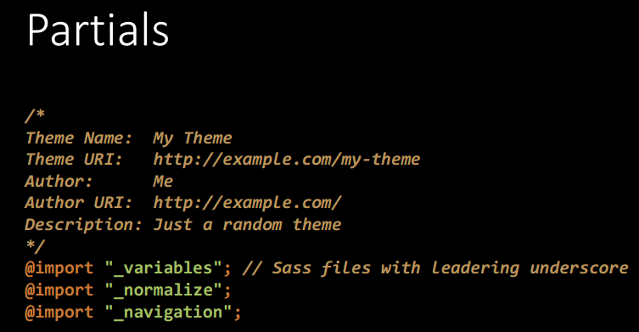
SCSS – Partials
Partial Sass files contain little snippets of CSS that you can include in other Sass files.
A partial is simply a Sass file named with a leading underscore – like _partial.scss.
Sass partials are used with the @import directive.

Slide 67
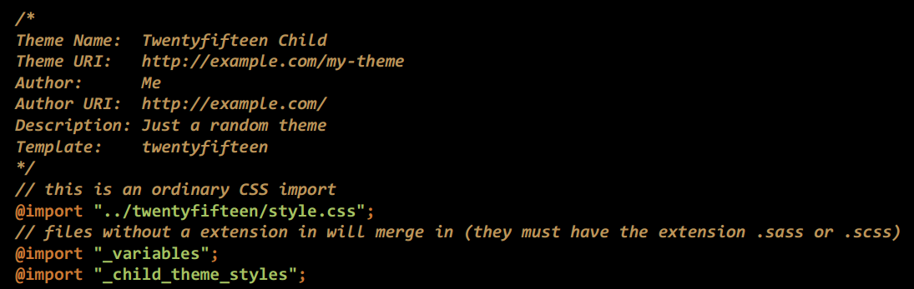
SCSS – Import
Each time you use @import in CSS it creates another HTTP request.
Sass @import will take the file that you want to import and combine it with the file you're importing into so you can serve a single CSS file to the web browser.
When you import a file you don't need to include the file extension .scss.

Slide 68
ZADANIE – Partials, Import
Dla dokumentu “index.html”:
Wszystkie zmienne wstaw do pliku zmienne.scss.
Zaimportuj plik zmienne.scss.

Slide 69
ZADANIE – Import (opcjonalne)
Dla dokumentu “cv.html” :
Wszystkie zmienne wstaw do pliku zmienne.scss.
Zaimportuj plik zmienne.scss.

Slide 70
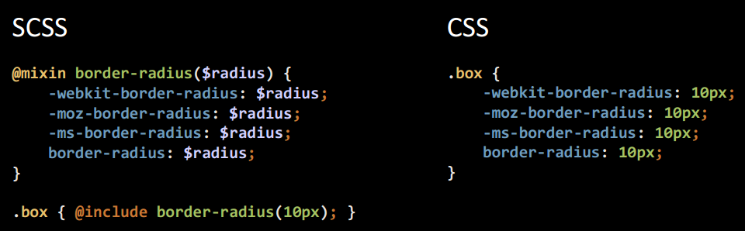
SCSS – Mixins
A mixin lets you make groups of CSS declarations that you want to reuse throughout your site.
To create a mixin you use the @mixin directive and give it a name.
You can pass in values to make your mixin more flexible. You can use a variable inside the parentheses.
After you create your mixin, you can then use it as a CSS declaration starting with @include followed by the name of the mixin.

Slide 71
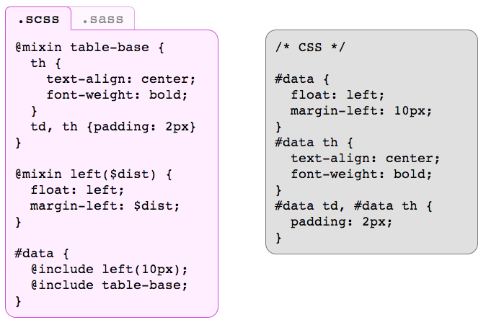
Mixins - example

Slide 72
ZADANIE – Mixin
Dla dokumentu “index.html” napisz mixin:
O nazwie zaokrSekcja, definujący: padding, obramowanie oraz radius. Napisz styl dla nagłówka (header), dla którego przygotowania zastosuj mixin.
Który definiuje border-radius dla różnych przeglądarek. Zastosuj go w mixinie o nazwie zaokrSekcja.
O nazwie listaBezFormatowania, definujący listę bez wypunktowania, paddingów, marginesów, itp.. Napisz styl dla list (ul), dla którego przygotowania zastosuj mixin.

Slide 73
ZADANIE – Mixin (opcjonalne)
Dla dokumentu “cv.html”:
Napisz mixin(y) przygotowujący(e) poziome menu, które zawsze jest u góry strony. Napisz klasę(y) korzystające z mixina dodatkowo stylujące menu (kolor tła, najechanie, czcionki, …).
Mixiny z zadania dotyczącego dokumentu “index.html” wstaw do osobnego pliku, który zaimportuj. Następnie wykorzystaj mixin o nazwie zaokrSekcja.

Slide 74
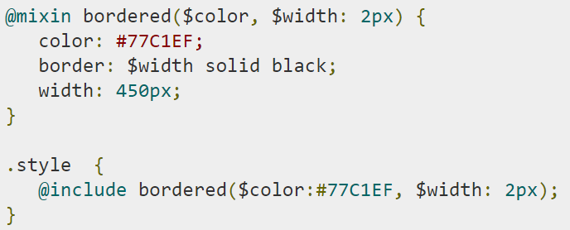
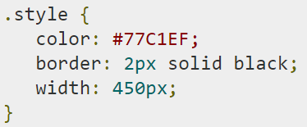
SCSS – Mixins
Mixin Arguments - Keyword Arguments - the arguments, which are named can be passed in any order and the default values of argument can be omitted.

Slide 75
ZADANIE – Mixin Parameters
Dla dokumentu “index.html”:
Zmodyfikuj mixin o nazwie zaokrSekcja, aby wartości pobierane były jako parametry - część z nich niech posiada wartości domyślne. Zmodyfikuj styl dla nagłówka (header), dla którego zastosowano mixin, aby wywołanie mixina zawierało parametry.

Slide 76
ZADANIE – Mixin Parameters (opcjonalne)
Dla dokumentu “cv.html”:
Zmodyfikuj mixin przygotowujący poziome menu, aby wartości pobierane były jako parametry. Zmodyfikuj klasę(y) korzystające z mixina, aby stosowały one parametry.

Slide 77
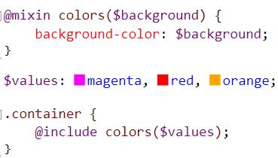
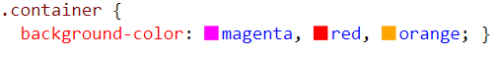
SCSS – Mixins
Mixin Arguments – Variable Arguments - variable argument is used to pass any number of arguments to mixin. It contains keyword arguments passed to the function or mixin. Keyword arguments passed to the mixin can be accessed using keywords($args) function which return values mapped to String.

Slide 78
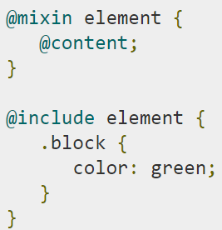
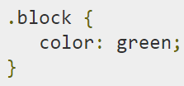
SCSS – Mixins
Mixin Arguments – Content Blocks - block of styles is passed to the mixin for the placement inside the styles. In @content directive location, styles gets included into the mixin.

Slide 79
ZADANIE – Mixin @content
Dla dokumentu “index.html”:
Zmodyfikuj mixin o nazwie zaokrSekcja i klasę go stosującą, aby zawartość styli była wprowdzana jako @content.

Slide 80
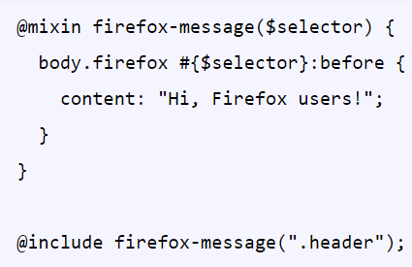
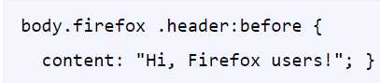
SCSS – Mixins - Nesting
Placeholder - these are specified with "#".

Slide 81
ZADANIE – Mixin Nesting
Dla dokumentu “index.html”:
Napisz mixin o nazwie stylNaglowek z parametrami: naglowek (h1-h6), klasa (np. “wazne”), kolor (np. “green”). Zgodnie z parametrami mixin ma przygotować klasę o formie nagłówek.klasa (np. h2.wazne).
Poprzez mixin przygotuj kilka klas oraz zastosuj je dla nagłówków.

Slide 82
ZADANIE – Mixin Nesting (opcjonalne)
Dla dokumentu “cv.html”:
Napisz mixin o nazwie stylDiv z parametrami: klasa (np. “zwrocUwage”), kolor (np. “green”), czcionka, rozmiar, padding, margines, float i ew. inne. Zgodnie z parametrami mixin ma przygotować klasę o formie div.klasa (np. div.wazne).
Poprzez mixin przygotuj kilka klas oraz zastosuj je dla sekcji.

Slide 83
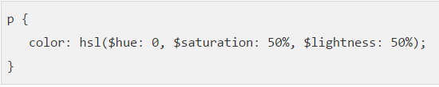
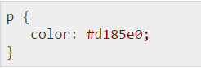
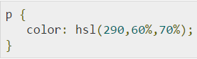
SCSS – Functions
SASS supports the use of functions by providing some keyword arguments, which are specified using normal CSS function syntax.
Extend/Inheritance
Extend/Inheritance

Slide 84
ZADANIE – Functions
W dokumencie “index.html”:
Zmodyfikuj mixin o nazwie stylNaglowek, aby można było wskazać przezroczystość. Za pomocą stosownej funkcji (lighten, darken, invert, hsl) dokonaj modyfikacji sposobu przypisania koloru czcionku, aby brała pod uwagę przezroczystość.
Poprzez mixin przygotuj kilka klas oraz zastosuj je dla nagłówków.

Slide 85
ZADANIE – Functions (opcjonalne)
W dokumencie “cv.html”:
Zmodyfikuj mixin o nazwie stylDiv, aby można było wskazać przezroczystość. Za pomocą stosownej funkcji (lighten, darken, invert, hsl) dokonaj modyfikacji sposobu przypisania koloru czcionku, aby brała pod uwagę przezroczystość.
Poprzez mixin przygotuj kilka klas oraz zastosuj je dla sekcji.

Slide 86
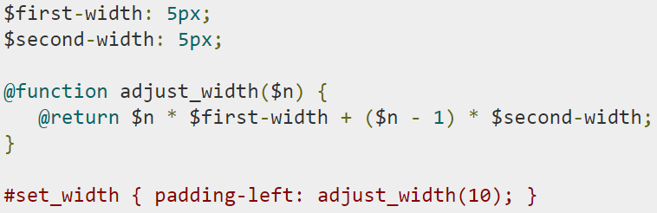

SCSS – Functions
You can create your own function and use them in your script context or can be used with any value. Functions are called by using the function name and with any parameters.

Slide 87
ZADANIE – Funkcje
Dla dokumentu “index.html”:
Zdeklaruj zmienną dla przechowywania podstawowej wartości paddingu jako 3px.
Napisz funkcję, która zwraca wartość paddingu jako wielokrotność wartości podstawowej parametru.
Wykorzystaj funkcję dla przypisania paddingu poszczególnych sekcji. Zmień wartość zmiennej przechowywania podstawowej wartości paddingu na 10px.

Slide 88
ZADANIE – Funkcje (opcjonalne)
Dla dokumentu “cv.html”:
Zdeklaruj zmienną dla przechowywania podstawowej wartości szerokości sekcji jako 100%.
Napisz funkcję, która zwraca wartość szerokości, jako wartość podstawową pomniejszoną o wartość parametru.
Wykorzystaj funkcję dla przypisania szerokości poszczególnych sekcji. Zmień wartość zmiennej przechowywania podstawowej szerokości na 90%.

Slide 89

SCSS – Functions
Defining Custom SASS Functions - You can define your own SASS functions while using Ruby API. You can add your custom functions by adding them to Ruby methods.
Extend/Inheritance
Extend/Inheritance

Slide 90

SCSS – Mixins (examples)
Different contents per pixel ratio (Retina)

Slide 91

SCSS – Mixins (examples)
Different background images per pixel ratio

Slide 92

SCSS – Mixins (examples)
Mobile First with IE<9

Slide 93

SCSS – alternative stylesheets

Slide 94
ZADANIE – Alternative styles
Dla dokumentu “index.html”:
Przygotuj alternatywny styl w tonacji czerwonej.
Sprawdź w przeglądarce przełączanie się pomiędzy stylami - https://www.w3.org/Style/Examples/007/alternatives.html.

Slide 95
ZADANIE – Alternative styles (opcjonalne)
Dla dokumentu “cv.html”:
Przygotuj alternatywny styl w tonacji czerwonej.
Sprawdź w przeglądarce przełączanie się pomiędzy stylami - https://www.w3.org/Style/Examples/007/alternatives.html.

Slide 96

SCSS – Extend/Inheritance
Using @extend lets you share a set of CSS properties from one selector to another.
Helps keep your Sass very dry/consistent.

Slide 97

Inheritance - example

Slide 98

SCSS – Extend/Inheritance
Multiple Extends - more than one selector can be extended by a single selector.

Slide 99

SCSS – Extend/Inheritance
Chaining Extends - the first selector extended by second selector and the second selector is extended by third selector, and so on.

Slide 100


SCSS – Extend/Inheritance
Selector Sequences - the nested selector can use @extend by themselves.

Slide 101


SCSS – Extend/Inheritance
Merging Selector Sequences - it merges two sequences i.e. one sequence extend another sequence that is present in other sequence.

Slide 102
ZADANIE – Extend/Inheritance
Dla dokumentu “index.html”:
Przygotuj klasę o nazwie sekcja z wartościami obramowania, czcionki, kolorów, padding, margines, itp.
Zdefiniuj style dla headera oraz footera rozszerzając klasę sekcja.

Slide 103
ZADANIE – Extend/Inheritance (opcjonalne)
Dla dokumentu “cv.html”:
Przygotuj klasę o nazwie sekcja z wartościami obramowania, czcionki, kolorów, padding, margines, itp.
Zdefiniuj style dla sekcji na podstawie (rozszerzenie) klasy sekcja, uwzględniając również najechanie na nie (hover).

Slide 104

SCSS – Extend/Inheritance
Only Selectors - percent character (%) can be used anywhere a id or class, it prevents its own ruleset from being rendered to CSS.

Slide 105
ZADANIE – Extend/Inheritance Only Selectors
Dla dokumentu “index.html”:
Zmodyfikuj style, aby klasa bazowa (po której jest dziedziczenie) o nazwie sekcja nie była częścią generowanego css.

Slide 106
ZADANIE – Extend/Inheritance Only Selectors (opcjonalne)
Dla dokumentu “cv.html”:
Zmodyfikuj style, aby klasa bazowa (po której jest dziedziczenie) o nazwie sekcja nie była częścią generowanego css.

Slide 107

SCSS – Extend/Inheritance
The !optional Flag - used to allow the @extend for not to create any new selector or fail.

Slide 108

SCSS – Extend/Inheritance
Directives - if @extend is used inside the @media then it can extend the selectors only that are present within the same directive blocks.

Slide 109
ZADANIE – Extend/Inheritance Only Selectors
Dla dokumentu “index.html”:
Zdefiniuj odpowiednie style dla headera oraz footera na podstawie klasy sekcja dopasowane do trybu wydruku.

Slide 110
ZADANIE – Extend/Inheritance Only Selectors (opcjonalne)
Dla dokumentu “cv.html”:
Zdefiniuj odpowiednie style dla headera oraz footera na podstawie klasy sekcja dopasowane do trybu wydruku.

Slide 111

SCSS – Operators
Sass has a handful of standard math operators like: +, -, *, /, and %.
Extend/Inheritance
Extend/Inheritance

Slide 112
SCSS – Operators
You cannot use incompatible units, while adding number with px and em leads to produce invalid CSS. Therefore, SASS will display an error if you use invalid units in CSS.
SASS supports relational operators like <, >, <=, >= and equality operators = =, !=.
Extend/Inheritance
Extend/Inheritance

Slide 113


SCSS – Operators
Color Operations - SASS allows using color components along with the arithmetic operations and any color expression returns a SassScript color value.
Extend/Inheritance
Extend/Inheritance

Slide 114


SCSS – Operators
String Operations - you can use + operation to concatenate strings.
Extend/Inheritance
Extend/Inheritance

Slide 115


SCSS – Operators
Parentheses - are a pair of signs, which are usually marked off by round brackets ( ) or square brackets [], providing symbolic logic that affect the order of operations.
Extend/Inheritance
Extend/Inheritance

Slide 116
ZADANIE – Operators
Dla dokumentu “index.html”:
Zdefiniuj, aby <div> z tekstem “Sample paragraph of text” oraz <div> z listą były obok siebie i miały procentowy rozmiar, gdzie:
Pierwszy z nich ma mieć 800px z 1024px.
Drugi z nich ma mieć pozostałą część.

Slide 117
ZADANIE – Operators (opcjonalne)
Dla dokumentu “cv.html”:
Zdefiniuj, aby dane w sekcjach Education oraz Courses & Diploma miały formę
1995-1998 Bachelor degree. Accounting. University of
Northcap.
Gdzie daty zajmują 200px z 1024px, a opis pozostałą część. Wartości szerokości mają być wyrażone procentowo.

Slide 118


SCSS – Operators
Boolean Operations - you can perform Boolean operations on Sass script by using and, or and not operators.
Extend/Inheritance
Extend/Inheritance

Slide 119
ZADANIE – Operators boolean
Dla dokumentu “index.html”:
Zdefiniuj zmienną o nazwie podstRozmiarTekst z wartością 1.1em.
Napisz funkcję zwracającą rozmiar tekstu na podstawie dwóch parametrów: tryb (powiększenie/pomniejszenie), wartość (np. 20%). Funkcja zwraca odpowiedni rozmiar czcionki na podstawie wartosci zmiennej bazowej.
Wykorzystaj funkcję dla określenia wartości rozmiaru tekstu.

Slide 120
ZADANIE – Operators boolean (opcjonalne)
Dla dokumentu “cv.html”:
Zdefiniuj zmienną o nazwie podstRozmiarTekst z wartością 1em.
Napisz funkcję zwracającą rozmiar tekstu na podstawie dwóch parametrów: tryb (powiększenie / pomniejszenie), wartość (np. 20%). Funkcja zwraca odpowiedni rozmiar czcionki na podstawie wartosci zmiennej bazowej.
Dodaj warunek nie powalający o zmniejszenie czcionki o więcej niż 50%, oraz zwiększenie o więcej niż 300%.
Wykorzystaj funkcję dla określenia wartości rozmiaru tekstu.

Slide 121

SCSS – Directives
Extend/Inheritance
Extend/Inheritance

Slide 122


SCSS – Directives
@media directive sets the style rule to different media types.
@media directive can be nested inside the selector SASS but it is bubbled up to the top level of the stylesheet.
Extend/Inheritance
Extend/Inheritance

Slide 123


SCSS – Directives
@at-root (without: ...) and @at-root (with: ...) - we can move the style outside of nested directive.
Extend/Inheritance
Extend/Inheritance

Slide 124


SCSS – Directives
@at-root (without: ...) and @at-root (with: ...) - selector excludes the selector by default.
Extend/Inheritance

Slide 125
ZADANIE – Directives media
Dla dokumentu “index.html”:
Zdefiniuj poprzez style i media query odpowiednie z punktu widzenia UX wyświetlanie witryny dla urzędzeń o rozmiarze ekranu do 420px oraz powyżej 1024px.

Slide 126
ZADANIE – Directives media (opcjonalne)
Dla dokumentu “cv.html”:
Zdefiniuj poprzez style i media query odpowiednie z punktu widzenia UX wyświetlanie witryny dla urzędzeń o rozmiarze ekranu do 420px oraz powyżej 1024px.

Slide 127


SCSS – Directives
@warn - directive is used to give cautionary advice about the problem. It displays the SassScript expression values to the standard error output stream.
Extend/Inheritance

Slide 128


SCSS – Directives
@error - directive displays the SassScript expression value as fatal error.
Extend/Inheritance

Slide 129
ZADANIE – Operators boolean
Dla dokumentu “index.html”:
Dla funkcji zwracającej rozmiar tekstu na podstawie dwóch parametrów: tryb (powiększenie / pomniejszenie), wartość (np. 20%) dodaj warunek powodujący, że zmniejszenie czcionki o więcej niż 50% lub zwiększenie o więcej niż 300% zgłosi błąd.

Slide 130
ZADANIE – Operators boolean (opcjonalne)
Dla dokumentu “cv.html”:
Dla funkcji zwracającej rozmiar tekstu na podstawie dwóch parametrów: tryb (powiększenie / pomniejszenie), wartość (np. 20%) dodaj warunek powodujący, że zmniejszenie czcionki o więcej niż 50% lub zwiększenie o więcej niż 300% zgłosi błąd.

Slide 131

SCSS – Control Directives
Extend/Inheritance

Slide 132


SCSS – Control Directives
if() - function returns only one result from two possible outcomes. The result of the function can be referred to the variable that may not be defined or to have further calculations.
Syntax - if(expression, value1, value2 ).

Slide 133


SCSS – Control Directives
@if - directive is used to selectively execute the code statements based on the result of evaluating an expression.
@if statements can be followed by several @else if statements.
Syntax –
@if expression { // CSS codes}
@else if condition { // CSS codes}
@else { // CSS codes}
Extend/Inheritance

Slide 134
ZADANIE – @if
Dla dokumentu “index.html”:
Zdefiniuj mixin zwracający różny kolor tła oraz rozmiar czcionki (zastasowanie wcześniejszej funkcji) w zależności od typu nagłowka (h1-h6), gdzie typ podawany jest jako parametr.
Wykorzystaj mixin dla stylowania nagłówków.

Slide 135
SCSS – Control Directives
@for - directive allows you to generate styles in a loop. The counter variable is used to set the output for each iteration.
Syntax:
@for $var from <start> through <end> - If the <start> is greater than <end> then the counter variable is decremented and when <start> is lesser than <end> the counter variable will be incremented.
@for $var from <start> to <end> - If the <start> is greater than <end> then the counter variable is decremented and when <start> is lesser than <end> the counter variable will be incremented.

Slide 136




SCSS – Control Directives
@for - examples
Extend/Inheritance

Slide 137
ZADANIE – @for
Dla dokumentu “index.html”:
Zdefiniuj mixin przy wykorzystaniu pętli for (numerowanie) style dla nagłówków (h1-h6) – określenie rozmiaru tekstu (każdy kolejny ma o 10% mniejszy tekst niż wcześniejszy).
Wykorzystaj przygotowane style.

Slide 138
ZADANIE – @for (opcjonalne)
Dla dokumentu “cv.html”:
Zdefiniuj mixin przy wykorzystaniu pętli for (liczba kolumn) style dla sekcji zapewniające responsywność i rozmiar, analogicznie do Bootstrapa (http://getbootstrap.com/css, od sekcji Grid options).
Wykorzystaj przygotowane style (opcjonalne).
Zmodyfikuj mixin, aby liczba kolumn oraz rozmiary urządzeń były przekazywane jako parametry.

Slide 139


SCSS – Control Directives
@each - a variable is defined which contains the value of each item in a list
Syntax - @each $var in <list or map>
Extend/Inheritance

Slide 140


SCSS – Control Directives
@each - Multiple Assignment - multiple values can also be used with @each directive like $var1, $var2, $var3, ... in <list>.
Syntax - @each $var1, $var2, $var3 ... in <list>
Extend/Inheritance

Slide 141


SCSS – Control Directives
@each - Multiple Assignment with Maps - with maps and they are considered as lists of pairs. like $var1, $var2, $var3, ... in <list>
Syntax - @each $var1, $var2 in <map>
Extend/Inheritance

Slide 142
ZADANIE – @for, @each
Dla dokumentu “index.html”:
Zdefiniuj (zmodyfikuj) mixin przy wykorzystaniu pętli for (numerowanie) oraz each (kolory) style dla nagłówków – określenie rozmiaru tekstu oraz kolorów (każdy nagłówek ma mieć wszystkie wersje kolorystyczne).
Wykorzystaj przygotowane style.

Slide 143
ZADANIE – @for, @each (opcjonalne)
Dla dokumentu “cv.html”:
Zdefiniuj mixin (zmodyfikuj istniejący) przy wykorzystaniu pętli for (liczba kolumn) oraz each (rozmiar urządzenia, np. sm czy md) style dla sekcji zapewniające responsywność i rozmiar, analogicznie do Bootstrapa (http://getbootstrap.com/css, od sekcji Grid options).
Wykorzystaj przygotowane style (opcjonalne).

Slide 144


SCSS – Control Directives
@while - directive takes SassScript expressions and until the statement evaluates to false, it iteratively outputs nested styles.
Syntax - while(condition) { // CSS codes}
Extend/Inheritance

Slide 145
ZADANIE – @while
Dla dokumentu “index.html”:
Zdefiniuj mixin przy wykorzystaniu pętli while tworzący style z wartościami marginesów od 5px do 30px, co 5px (krok).
Wykorzystaj przygotowane style.
Zdefiniuj, aby przedział dla marginesów oraz krok były podawane jako parametry.

Slide 146




SCSS – Output Style
:nested
:expanded
:compact
:compressed
Extend/Inheritance

Slide 147
SASS Extensions
There are several extensions to add more features to SASS
Probably the most used of those extensions is Compass
It extends SASS with useful helpers and mixins
Especially when using it for CSS3

Slide 148

SASS Extensions - Compass
Compass is an open-source CSS Authoring Framework.
Compass is a Sass framework designed to make the work of styling the web smooth and efficient.
Compass comes with a host of Sass mixins and functions that are organized into modules.

Slide 149
SASS Extensions - Compass
Installation:
General: - http://compass-style.org/install
Downloading and running the Ruby installer
Installing Sass and Compass
gem install Sass gem install Compass
Verification
sass -v compass –v
Visual Studio:
NuGet Package - Ruby.Compass
Bower Package – compass-mixins
Other – Scout App - http://scout-app.io

Slide 150
ZADANIE – Compass instalacja
Zainstaluj bibliotekę dla SCSS - Compass – jednym z poniższych sposobów:
https://github.com/Igosuki/compass-mixins
http://scout-app.io
http://compass-style.org/install

Slide 151
Compass
Powerful mixins - Forget about browser suffixes
Scaffolding - Blueprint (similar to Twitter Bootstrap)
#border-radius {
@include border-radius(25px);
}
#border-radius {
-webkit-border-radius: 25px;
-moz-border-radius: 25px;
-ms-border-radius: 25px;
-o-border-radius: 25px;
border-radius: 25px;
}

Slide 152




Compass – examples (http://compass-style.org/examples)
Mixins

Slide 153

Compass – examples (http://compass-style.org/examples)
Mixins

Slide 154




Compass – examples (http://compass-style.org/examples)
Mixins

Slide 155
ZADANIE – Compass mixins (opcjonalne)
Dla dokumentu “cv.html”:
Zdefiniuj styl dla sekcji Your Personal Information tło jako gradient oraz zaookrąglone obramowanie stostując odpowiednie mixiny Compass.
Zdefiniuj styl dla tabelek, aby miały one obramowanie wewnętrzne i zewnętrzne stosując odpowiednie mixiny Compass.

Slide 156



Compass - examples
Spriting
Catalog
SCSS
CSS

Slide 157
ZADANIE – Compass Spriting (opcjonalne)
Dla dokumentu “cv.html”:
Zdefiniuj pasek narzędziowy z ikonami edycji, drukowania oraz zapisania poprzez mechanizm Compass Spriting.

Slide 158

Compass - examples
Spriting – getting size of sprite
SCSS

Slide 159
LESS
Notes:
20480B
3: Introduction to JavaScript

Slide 160
Overview
http://lesscss.org
Inspired by SASS
Developed by Alexis Sellier in 2009
Originally in Ruby on Rails, replaced by JavaScript
Open source on GitHub
Uses stylesheet.LESS extension
First version of was written in Ruby but this was replaced by a JavaScript version.
JavaScript compiles LESS code into regular CSS on the fly
Variables, mix ins, operations and nested rules
Nice debug feature

Slide 161
Mixin Libraries
LESSHAT
Lots of Love for LESS
LESS Elements

Slide 162
Installation
NPM Node.JS - npm install -g less
WinLess - a simple windows installation and allows to easily compile your less files into CSS.
Homebrew – for macOS.

Slide 163
Compilation
In Node.js projects
Using a file watcher to compile on file change
Compiling on page load with the rel="stylesheet" and type="text/less“ or inline Use inline <style type="text/less">
Most good IDE's have a built in LESS compiler, or a plugin available
Command Line Compilation
Browser Plugins
Using online compilers

Slide 164

Compilation
Precompile - Compile LESS to CSS3, so only the single CSS file is loaded by your web application. This should be used for production.
Post-compile - You can use a less.js file, and include your less files in your HTML. This should NOT be used in production.

Slide 165

Compilation
Post-compile - in-browser - You can use a less.js file, and include your less files in your HTML. This should NOT be used in production.
<head>
<meta charset="UTF-8">
<style type="text/less">
@h1color: red;
body > h1 { color: @h1color; }
</style>
<script type="text/javascript"
src=“https://cdnjs.cloudflare.com/ajax/libs/less.js/1.7.4/less.min.js">
</script>
</head>

Slide 166

Minification and compression
For production use, it is best to minimize and compress your CSS code.
This makes your code lightweight, and therefore, your web site will be faster.

Slide 167
Frameworks base on Less
3L | Mixins library
animate | Library of CSS3 keyframe animations
Clearless | Collection of mixins
Css3LessPlease | Conversion of css3please.com to Less mixins
CssEffects | Collection of CSS style effects
Cssowl | Mixin library
cube.less | Animated 3D cube using only CSS
est | Mixin library
Hexagon | Generate CSS hexagons with custom size and color
homeless | Mixin library
LESS Elements | Set of mixins
LESS Hat | Mixins library
lessley | A jasmine like testing suite written in pure less
Lessmore | Mixins library. Cross-browser support for the CSS3 features and more
LESS-bidi | Set of mixins for creating bi-directional styling
LESS-Mix | Mixins library
media-query-to-type | Media Queries to Media Types with Less
More-Colors.less | Variables for easier color manipulation while you design in the browser
more-less | Mixin lib supporting Less 1.7
More.less | Mixins, animations, shapes and more
more-or-less | for-loops and other functions + css3 mixins
normalize.less | Modularized famous normalize.css using less
Oban | Collection of mixins
Preboot | Collection of variables and mixins. The precursor to Bootstrap
prelude-mixins | Collection of mixins
Shape.LESS | Collection of mixins for various shapes
tRRtoolbelt.less | Mixins and functions for common actions

Slide 168
ZADANIE – instalacja środowiska
Zainstaluj Visual Studio Code (VSC) - https://code.visualstudio.com
W VSC zainstaluj rozszerzenia:
Easy Less - https://marketplace.visualstudio.com/items?itemName=mrcrowl.easy-less
Beautify css/sass/scss/less - https://marketplace.visualstudio.com/items?itemName=michelemelluso.code-beautifier
LESS IntelliSense - https://marketplace.visualstudio.com/items?itemName=wangkechun.html-less-class-completion https://marketplace.visualstudio.com/items?itemName=mrmlnc.vscode-less
Live HTML Previewer - https://marketplace.visualstudio.com/items?itemName=hdg.live-html-previewer

Slide 169

Basic Structure
Superset of CSS
Valid CSS should be valid LESS

Slide 170

Comments
CSS-style comments - included in output by default
C-style single-line comments - ignored in output by default

Slide 171

Variables
Start with @ symbol
Can hold different types of units, LESS is smart about units: px, em, hex/RGB colors
@var: value; syntax

Slide 172


Variables
Interpolation - variables interpolated in strings:
For embedding variable values within declarations
Make sure you know your data type
Interpolated in selectors & rules
Must use the @{var} syntax

Slide 173



Variables
Interpolation:
Property
Url
Import

Slide 174


Variables
Interrelation - variable holding another variable.

Slide 175


Variables
Lazy Loading - variables can be used even though they are not declared yet.

Slide 176

Variables
Scope:
Variables scoped logically within braces
Variables from mixins available in scope where used

Slide 177


Variables
Scope

Slide 178
Variables
Escaping:
If you need to output CSS that is not valid CSS syntax
Proprietary syntax not recognized by LESS
If not used, LESS compiler will throw an error
Simple prefix with ~ symbol and put in quotes (string)

Slide 179
ZADANIE – Zmienne Podstawy
Dla dokumentu “index.html”:
Zdefiniuj poprzez zmienne przechowujące:
formatowanie tekstu (czcionka, rozmiar, kolor, …)
paddingi
marginesy
Kolorystyka ma być zdefiniowania z tonacji niebieskiej.
2. Zastosuj zmienne dla stylowania dokumentu.
3. Zmodyfikuj kolorystykę dokumentu, aby była w tonacji zielonej.

Slide 180
ZADANIE – Zmienne Podstawy (opcjonalne)
Dla dokumentu “cv.html”:
Zdefiniuj zmienne przechowujące:
formatowanie tekstu (czcionka, rozmiar, kolor, …)
paddingi
marginesy
obramowania
tła (np. sekcji)
Kolorystyka ma być zdefiniowania z tonacji niebieskiej.
2. Zastosuj zmienne dla stylowania dokumentu.
3. Zmodyfikuj kolorystykę dokumentu, aby była w tonacji zielonej.

Slide 181

Nesting
LESS allows nested selectors
Compiled logically to combine selectors in resulting CSS
@media handled appropriately

Slide 182
ZADANIE – Nesting Podstawy
Dla dokumentu “index.html”:
Zmodyfikuj przypisanie styli stosując zagnieżdzenia zgodnie z dobrymi praktykami.

Slide 183
ZADANIE – Nesting Podstawy (opcjonalne)
Dla dokumentu “cv.html”:
Zmodyfikuj przypisanie styli stosując zagnieżdzenia zgodnie z dobrymi praktykami.

Slide 184

Nesting
Parent selector - ampersand used to concatenate to parent selector. Will concatenate just about anything.

Slide 185
ZADANIE – Parent Selector
Dla dokumentu “index.html”:
Za pomocą parent selector zdefinuj styl dla listy, aby element, na który nastąpi najechanie był podświetlony.

Slide 186
ZADANIE – Parent Selector (opcjonalne)
Dla dokumentu “cv.html” za pomocą parent selector:
Zdefinuj styl, aby najechanie na poszczególne sekcje cv delikatnie je podświetlało.
Zdefiniuj proste menu u góry dokumentu pozwalające na przechodzenie do poszczególnych sekcji, ze stylami najechania na link oraz bycia aktywnym.

Slide 187

Mixins
Mixins will copy style information into context

Slide 188


Mixins
Not Outputting the Mixin - create a mixin and it can be made to disappear in the output by simply placing the parentheses after it.

Slide 189


Mixins
Selectors in Mixins - The mixins can contain not just properties but they can also contain selectors too.

Slide 190
ZADANIE – Mixin
Dla dokumentu “index.html” napisz mixin:
O nazwie zaokrSekcja, definujący: padding, obramowanie oraz radius. Napisz styl dla nagłówka (header), dla którego przygotowania zastosuj mixin.
Który definiuje border-radius dla różnych przeglądarek. Zastosuj go w mixinie o nazwie zaokrSekcja.
O nazwie listaBezFormatowania, definujący listę bez wypunktowania, paddingów, marginesów, itp.. Napisz styl dla list (ul), dla którego przygotowania zastosuj mixin.

Slide 191
ZADANIE – Mixin (opcjonalne)
Dla dokumentu “cv.html”:
Napisz mixin(y) przygotowujący(e) poziome menu, które zawsze jest u góry strony. Napisz klasę(y) korzystające z mixina dodatkowo stylujące menu (kolor tła, najechanie, czcionki, …).
Mixiny z zadania dotyczącego dokumentu “index.html” wstaw do osobnego pliku, który zaimportuj. Następnie wykorzystaj mixin o nazwie zaokrSekcja.

Slide 192

Mixins
Parameters and variables:
Mixins support parameters
Default values
Variables can be scoped within mixin definition

Slide 193


Mixins
Named parameters

Slide 194
ZADANIE – Mixin Parameters
Dla dokumentu “index.html”:
Zmodyfikuj mixin o nazwie zaokrSekcja, aby wartości pobierane były jako parametry - część z nich niech posiada wartości domyślne. Zmodyfikuj styl dla nagłówka (header), dla którego zastosowano mixin, aby wywołanie mixina zawierało parametry.

Slide 195
ZADANIE – Mixin Parameters (opcjonalne)
Dla dokumentu “cv.html”:
Zmodyfikuj mixin przygotowujący poziome menu, aby wartości pobierane były jako parametry. Zmodyfikuj klasę(y) korzystające z mixina, aby stosowały one parametry.

Slide 196


Mixins
@arguments Variable:
When mixin was called, the @arguments includes all the passed arguments.
The @arguments variable is useful when you don't want to work with individual parameters.

Slide 197


Mixins
Advanced Arguments and @rest Variable:
Mixin takes variable number of arguments by using ....
You can assign arguments to the variable by placing ... after the variable name.

Slide 198


Mixins
Return values - Mixins are similar to functions and the variables that are defined in a mixin will behave as its return values.

Slide 199

Mixins
Pattern matching:
Mixins matched based on critera
@_ for any value, will always be included
Match on parameter count

Slide 200


Mixins
!important keyword - When it is placed after mixin call, it marks all inherited properties as !important.

Slide 201


Mixins
Mixin inside mixin - whenever a mixin is defined inside another mixin, it can be used as return value too.

Slide 202


Mixins
Passing Rulesets:
Detached ruleset contains an ordinary ruleset such as properties, nested rulesets, variables declaration, mixins etc.
It is stored in a variable and included into other structure where all its properties of the ruleset will get copied to that structure.

Slide 203


Namespaces and Accessors
Using namespaces you can avoid conflict in name and encapsulate group of mixins from outside.

Slide 204
ZADANIE – Mixin Nesting
Dla dokumentu “index.html”:
Napisz mixin o nazwie stylNaglowek z parametrami: naglowek (h1-h6), klasa (np. “wazne”), kolor (np. “green”). Zgodnie z parametrami mixin ma przygotować klasę o formie nagłówek.klasa (np. h2.wazne).
Poprzez mixin przygotuj kilka klas oraz zastosuj je dla nagłówków.

Slide 205
ZADANIE – Mixin Nesting (opcjonalne)
Dla dokumentu “cv.html”:
Napisz mixin o nazwie stylDiv z parametrami: klasa (np. “zwrocUwage”), kolor (np. “green”), czcionka, rozmiar, padding, margines, float i ew. inne. Zgodnie z parametrami mixin ma przygotować klasę o formie div.klasa (np. div.wazne).
Poprzez mixin przygotuj kilka klas oraz zastosuj je dla sekcji.

Slide 206

Guards
Basic inclusion/exclusion rules for mixins
Uses the when keyword after mixin declaration
LESS contains five guard comparison operators: <, >, <=, >= and =.
Also: when (isnumber(@a)) and (@a > 0) { ... }

Slide 207


Guards
Logical Operators - combine the guard conditions using and keyword and negate the conditions using not keyword.

Slide 208


Guards
Type Checking Functions - available functions: iscolor, isnumber, isstring, iskeyword, isurl, ispixel, ispercentage, isem, isunit.

Slide 209


Guards
Conditional mixins.

Slide 210
ZADANIE – Guards
Dla dokumentu “index.html”:
Napisz mixin, który jako parametry otrzymuje kolor tła oraz rozmiar czcionki i “zwraca” odpowiedni kolor dla czcionki oraz wprowadza dla niej ewentualne pogrubienie.
Poprzez mixin przygotuj kilka klas oraz zastosuj je dla nagłówków.

Slide 211
ZADANIE – Guards (opcjonalne)
Dla dokumentu “cv.html”:
Napisz mixin który jako parametry otrzymuje kolor tła oraz rozmiar czcionki i “zwraca” odpowiedni kolor dla czcionki oraz wprowadza dla niej ewentualne pogrubienie.
Poprzez mixin przygotuj kilka klas oraz zastosuj je dla sekcji.

Slide 212


Loops
Loops statement allows us to execute a statement or group of statements multiple times.
Various iterative/loop structures can be created when recursive mixin combined with Guard Expressions and Pattern Matching.

Slide 213


Imports
@import both CSS and LESS files
Omit .less extension, if desired, for LESS files
Order matters
CSS files not processed
All variables and mixins are available to main file or files imported after declarations

Slide 214
ZADANIE – Partials, Import
Dla dokumentu “index.html”:
Wszystkie zmienne wstaw do pliku zmienne.less.
Zaimportuj plik zmienne.less.

Slide 215
ZADANIE – Import (opcjonalne)
Dla dokumentu “cv.html”:
Wszystkie zmienne wstaw do pliku zmienne.less.
Zaimportuj plik zmienne.less.

Slide 216

Extend
Joins to existing style rules by adding selectors to parent definition
Can’t have parameters like mixins

Slide 217


Extend
Multiple-extend

Slide 218

Extend
Extend Inside Ruleset - parent selector:
Extend matches all outputs of specific params
Extend multiple comma separated
This is very useful for pseudo classes, such as :focus and :hover

Slide 219


Extend
Extending Nested Selectors:

Slide 220


Extend
Exact Matching:

Slide 221




Extend
Expressions:
nth
filter

Slide 222


Extend
All:
Identified at last in extend argument
LESS matches that selector as part of another selector.
The selector part which is matched will be replaced with extend, making a new selector.

Slide 223


Extend
Selector Interpolation:
The @{variable} symbol is used as part of variable name, id and class name.
Extend does not have ability to match selector with variables.
Extend can be connected to interpolated selector.

Slide 224


Extend
Scoping:
The extend matches the selector only that are present inside the same media declaration.
Extend present in media declaration does not matches the selector that are present inside the nested declaration.

Slide 225


Extend
Duplication Detection – LESS does not detect the duplication of selectors.

Slide 226
ZADANIE – Extend/Inheritance
Dla dokumentu “index.html”:
Przygotuj klasę o nazwie sekcja z wartościami obramowania, czcionki, kolorów, padding, margines, itp.
Zdefiniuj style dla headera oraz footera rozszerzając klasę sekcja.

Slide 227
ZADANIE – Extend/Inheritance (opcjonalne)
Dla dokumentu “cv.html”:
Przygotuj klasę o nazwie sekcja z wartościami obramowania, czcionki, kolorów, padding, margines, itp.
Zdefiniuj style dla sekcji na podstawie (rozszerzenie) klasy sekcja, uwzględniając również najechanie na nie (hover).

Slide 228

Operations
Units remain intact, can mix some types
Can use hex color values in operations

Slide 229
ZADANIE – Operators
Dla dokumentu “index.html”:
Zdefiniuj, aby <div> z tekstem “Sample paragraph of text” oraz <div> z listą były obok siebie i miały procentowy rozmiar, gdzie:
Pierwszy z nich ma mieć 800px z 1024px.
Drugi z nich ma mieć pozostałą część.

Slide 230
ZADANIE – Operators (opcjonalne)
Dla dokumentu “cv.html”:
Zdefiniuj, aby dane w sekcjach Education oraz Courses & Diploma miały formę
1995-1998 Bachelor degree. Accounting. University of
Northcap.
Gdzie daty zajmują 200px z 1024px, a opis pozostałą część. Wartości szerokości mają być wyrażone procentowo.

Slide 231

Functions
Lots of built-in functions, like:
Color: lighten, darken, desaturate, …
Math: ceil, floor, round, …

Slide 232
Functions
Colour:
// return a color which is 10% *lighter* than @color
lighten(@color, 10%);
// return a color which is 10% *darker* than @color
darken(@color, 10%);
// return a color 10% *more* saturated than @color
saturate(@color, 10%);
// return a color 10% *less* saturated than @color
desaturate(@color, 10%);
// return a color 10% *less* transparent than @color
fadein(@color, 10%);
// return a color 10% *more* transparent than @color
fadeout(@color, 10%);
// return @color with 50% transparency
fade(@color, 50%);

Slide 233

Functions
Colour:
// return a color with a 10 degree larger in hue than @color
spin(@color, 10);
// return a color with a 10 degree smaller hue than @color
spin(@color, -10);
// return a mix of @color1 and @color2
mix(@color1, @color2);
Examples
@base: #f04615;
.class {
color: saturate(@base, 5%);
background-color: lighten(spin(@base, 8), 25%);

Slide 234
Functions
Math:
round(1.67); // returns '2‘
ceil(2.4); // returns '3'
floor(2.6); // returns '2‘
percentage(0.5); // returns '50%'

Slide 235
ZADANIE – Funkcje
Dla dokumentu “index.html”:
Zdeklaruj zmienną dla przechowywania podstawowej wartości paddingu jako 3px.
Napisz funkcję, która zwraca wartość paddingu jako wielokrotność wartości podstawowej parametru.
Wykorzystaj funkcję dla przypisania paddingu poszczególnych sekcji. Zmień wartość zmiennej przechowywania podstawowej wartości paddingu na 10px.

Slide 236
ZADANIE – Funkcje (opcjonalne)
Dla dokumentu “cv.html”:
Zdeklaruj zmienną dla przechowywania podstawowej wartości szerokości sekcji jako 100%.
Napisz funkcję, która zwraca wartość szerokości, jako wartość podstawową pomniejszoną o wartość parametru.
Wykorzystaj funkcję dla przypisania szerokości poszczególnych sekcji. Zmień wartość zmiennej przechowywania podstawowej szerokości na 90%.

Slide 237

Rethink your HTML
Using mixins and :extend functionality, move the choice of styling to the rules, not the HTML

